Slide 1
Открытое занятие по валеологии Тема: Полезные и вредные привычки.
Выполнила Чайка Марина Владимировна
учитель начальных классов
КГУ «Береговая средняя школа»
2016 год

Slide 2
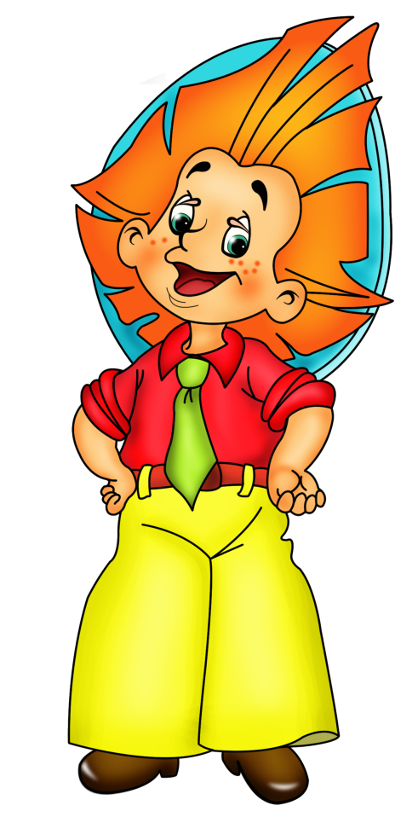
Он, конечно, самый главный Озорник-шалун забавный. Он в огромной синей шляпе Неумеха и растяпа.

Slide 3
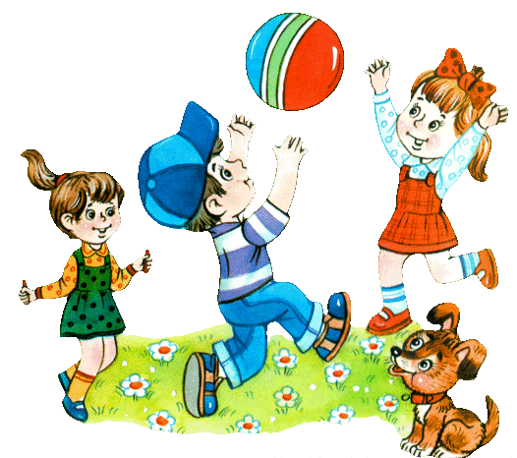
Страна Здоровячков

Slide 4
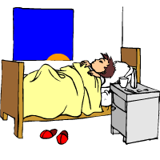
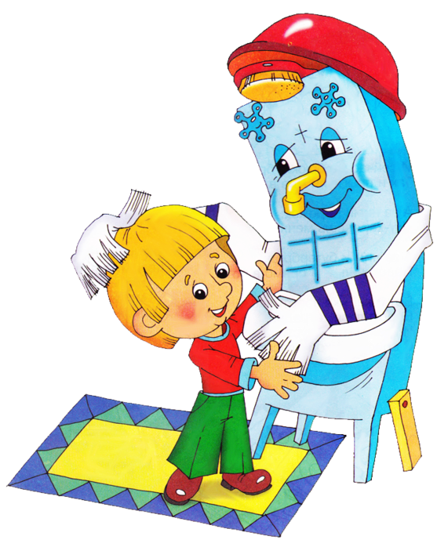
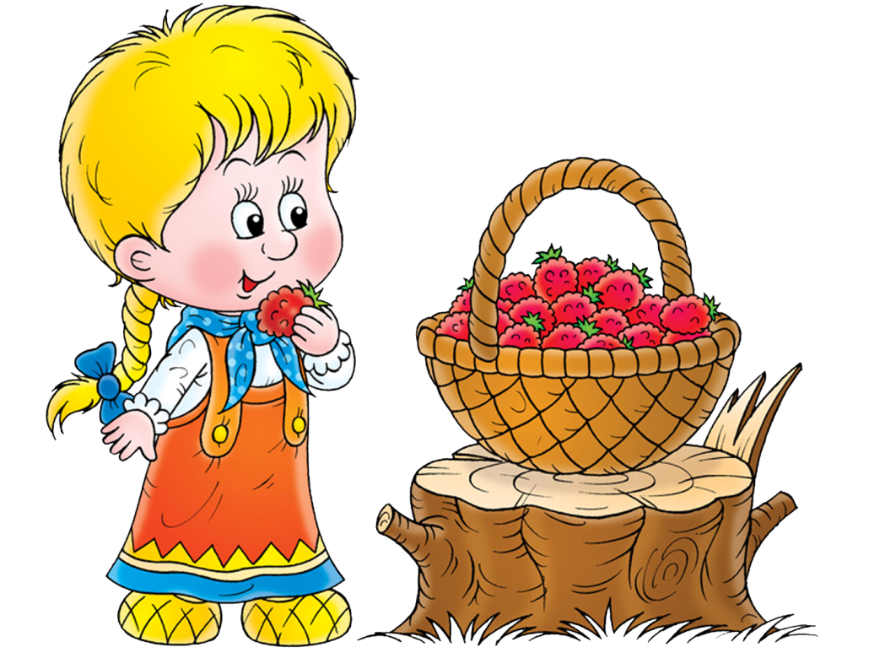
Страна Здоровячков

Slide 5
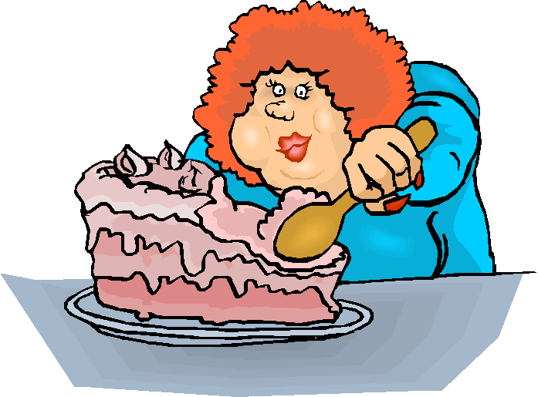
Я люблю покушать сытно, Много, вкусно, аппетитно, Ем я всё и без разбора, Потому что я …
(обжора)

Slide 6
Не люблю я, братцы, мыться, С мылом, щёткой не дружу. Вот поэтому, ребята, Вечно грязный я хожу. И сейчас не потому ли Назовут меня…
(грязнуля)

Slide 7
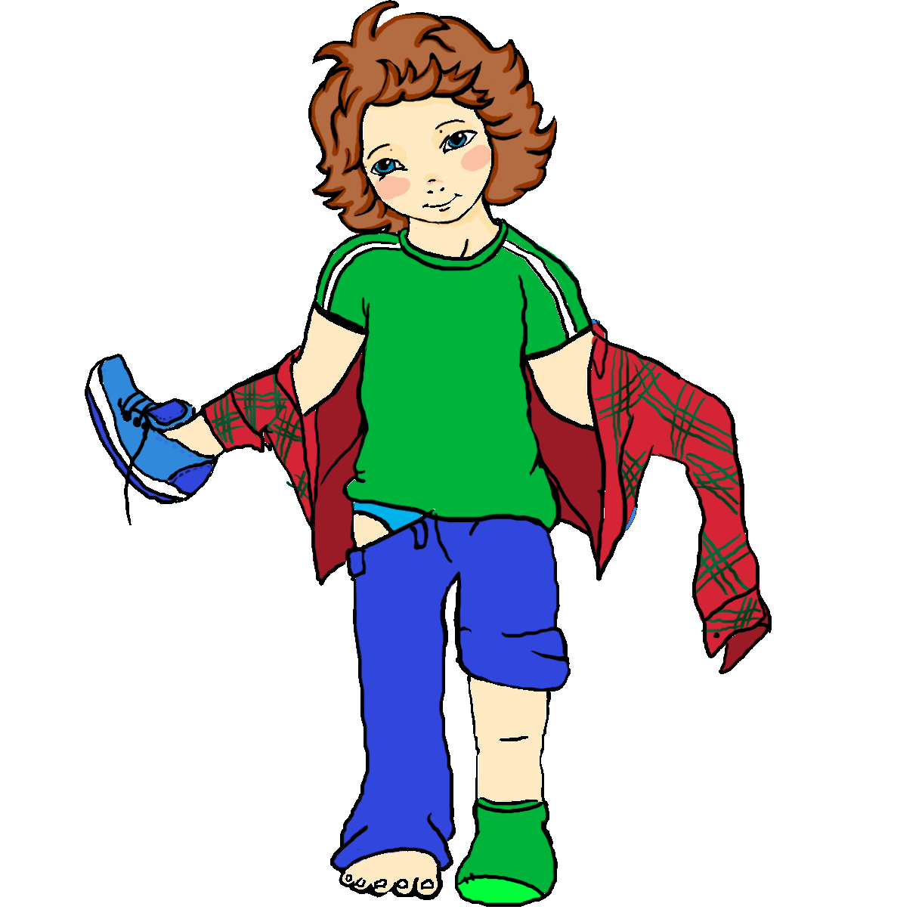
Честно я скажу ребятам: Быть опрятным, аккуратным Очень трудно самому. Сам не знаю почему. Вещи всюду я бросаю И найти их не могу, Что схвачу, в том и бегу. Где штаны? А где рубаха? Я не знаю. Я …
(неряха)

Slide 8
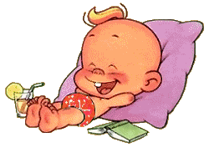
Спортом я не занимаюсь Я никак не закаляюсь Бегать, прыгать нету сил Свет мне кажется не мил Я сутулый и хромой Я для всех уже больной. Пролежал уж все бока, я…
(лежебока)

Slide 9
Лишь услышу шум и гам, Я бегу к учителям. Говорю, что Дима с Петей Подрались опять в буфете. Тот контрольную списал, Тот к уроку опоздал. Саша взял пенал у Светы, На уроке ел конфеты, Не дежурил утром в классе, Подарил он жвачку Васе. Вроде я для всех стараюсь, Но и тут опять беда: Почему-то называют Меня ребята …
ябеда

Slide 10
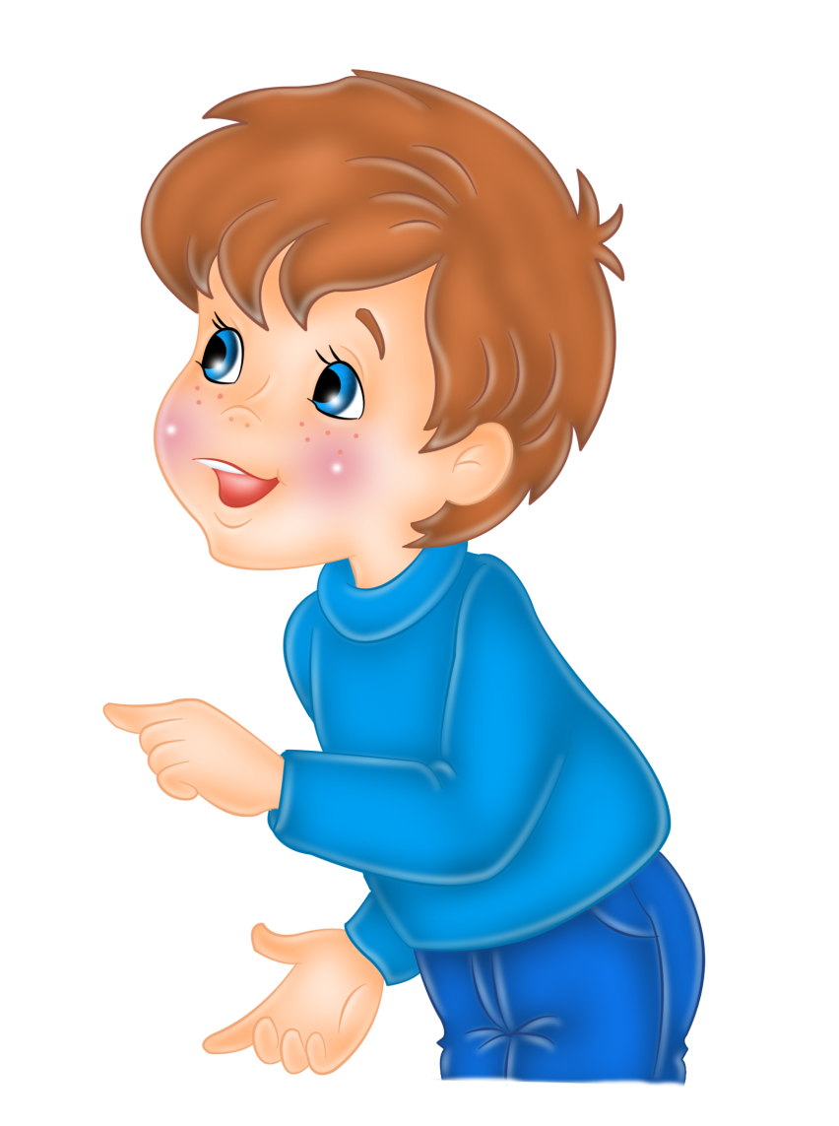
Я вчера был на Луне! Что, не верите вы мне Лунный камень я привёз, Доставал рукой до звёзд. Погулял я по Луне – Видел лунных человечков, Перемолвились словечком. Три руки у них, три глаза – Не видал таких ни разу. Погостил у них немножко, Как понравилось там мне! Все. Вы ему не верьте слишком, Потому что он …
(врунишка)

Slide 11
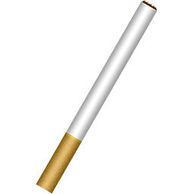

Slide 12
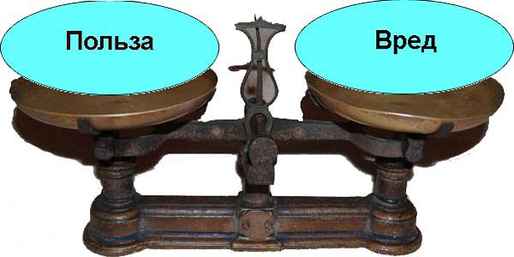
Игра «Полезно-вредно»
Игра «Полезно - вредно»
Полезно
Вредно

Slide 13
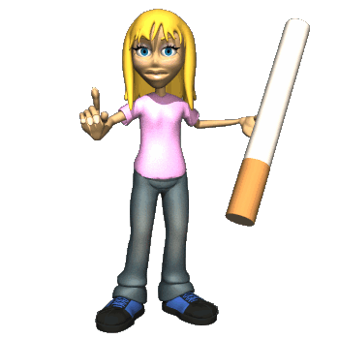
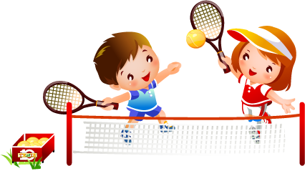
1. Курение.
2.Заниматься спортом.

Slide 14
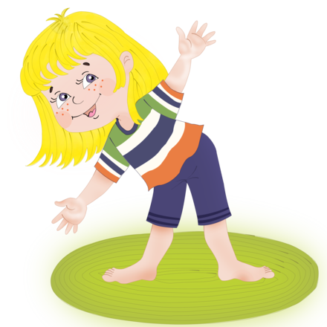
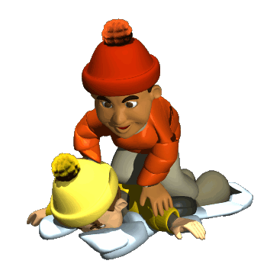
3. Делать зарядку.
4. Драться.

Slide 15
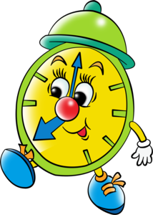
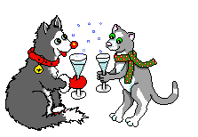
5. Соблюдать режим дня.
6. Алкоголь.

Slide 16
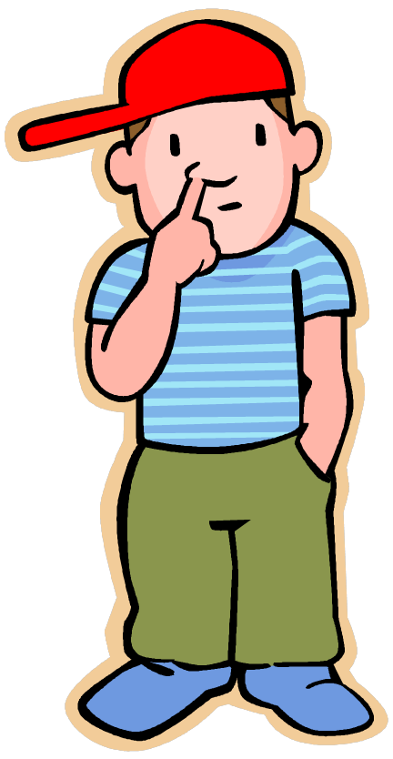
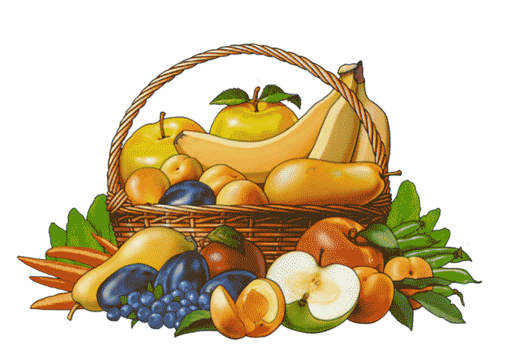
7. Ковыряние в носу.
8. Есть много овощей и фруктов.

Slide 17
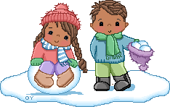
9. Гулять на свежем воздухе.
10. Поздно смотреть телевизор.

Slide 18
Работа в группах.

Slide 19
Отгадай, какие привычки полезные, а какие вредные.

Slide 20
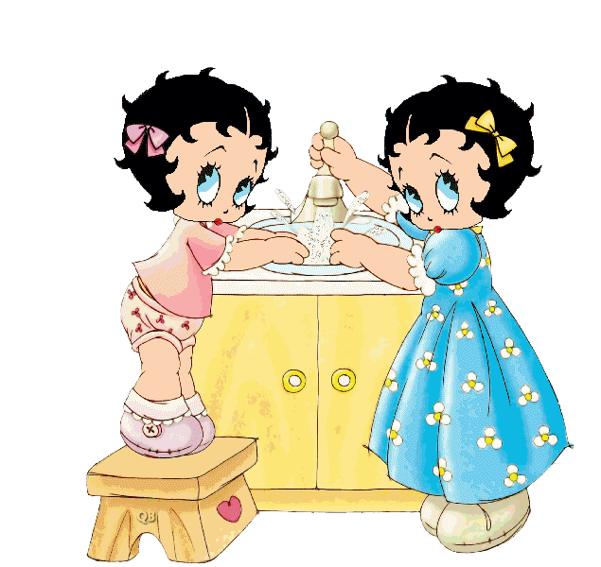
Чисто с мылом я умоюсь, У меня опрятный вид.

Slide 21
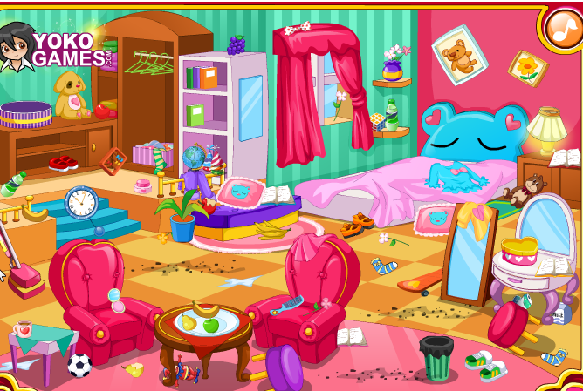
Разбросал я книги, вещи И искал их целый вечер.

Slide 22
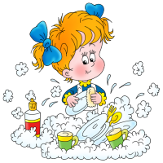
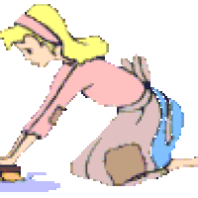
Мою грязную посуду, Пол помыть я не забуду.

Slide 23
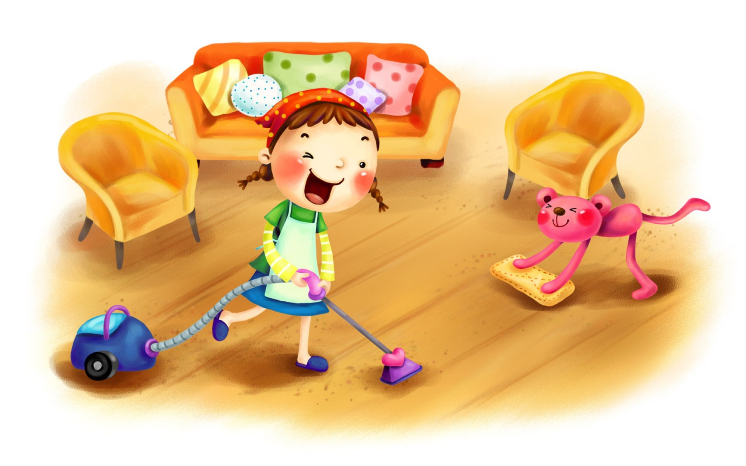
Пылесосом убираю, Пыли я не оставляю.

Slide 24
Ногти очень грызть люблю, Всех микробов я ловлю.

Slide 25
- Отгадайте загадки.

Slide 26
Содержит никотин растение, здоровью не найти спасения.
(Табак)

Slide 27
Продукт вкусный, сладкий эффективен как лекарство.
(Мёд)

Slide 28
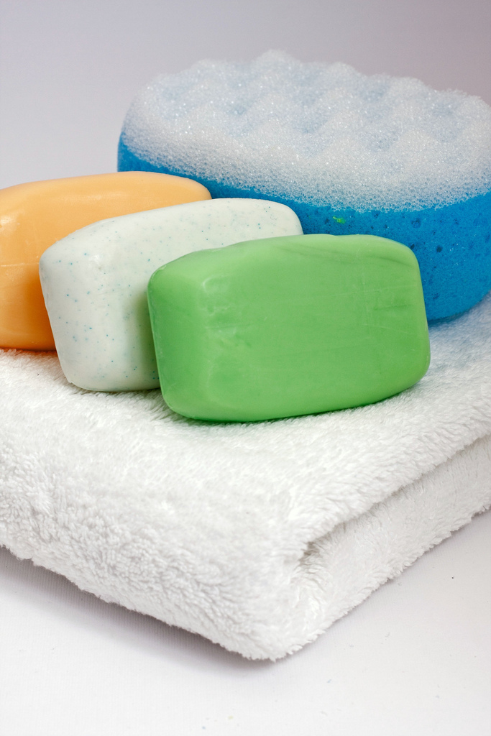
Но не выпущу его я. Белой пеной пенится, руки мыть не ленится.
(Мыло)

Slide 29
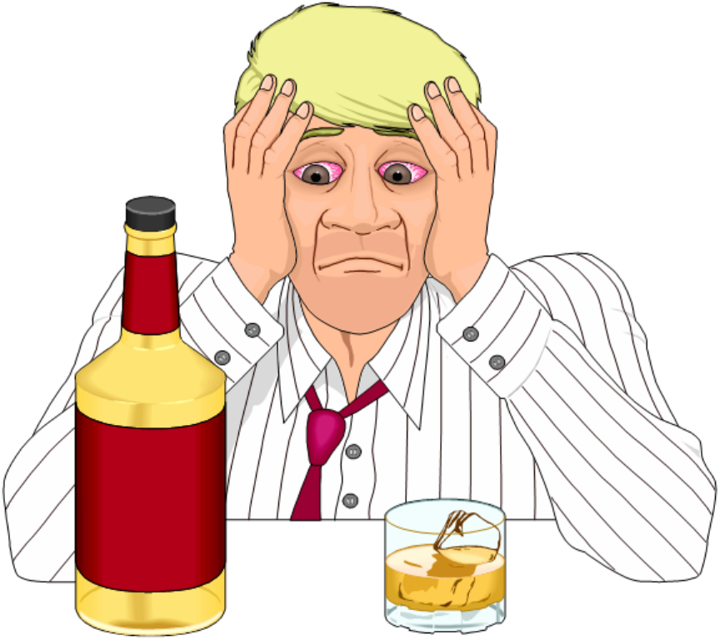
Знают взрослые и дети, не все полезно пить на свете. В жизни плохое играет вредную роль. Здоровью недруг - ...
(Алкоголь)

Slide 30
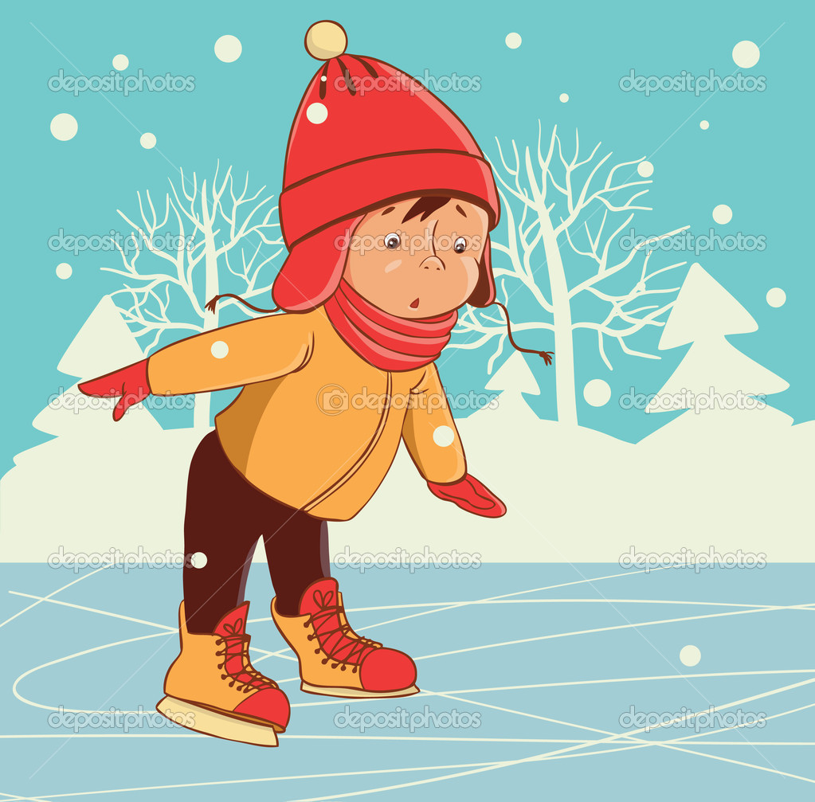
Умный мальчик не пойдет играть зимой на скользкий и опасный ...
(Лёд)

Slide 31
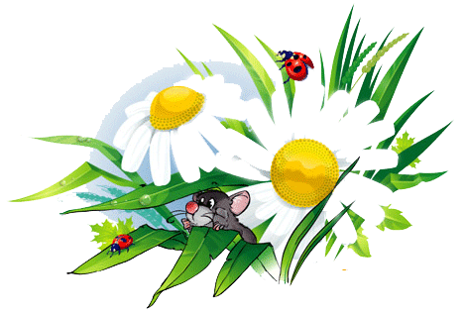
Чистый, с запахом цветов, без него дышать нельзя.
(Воздух)

Slide 32
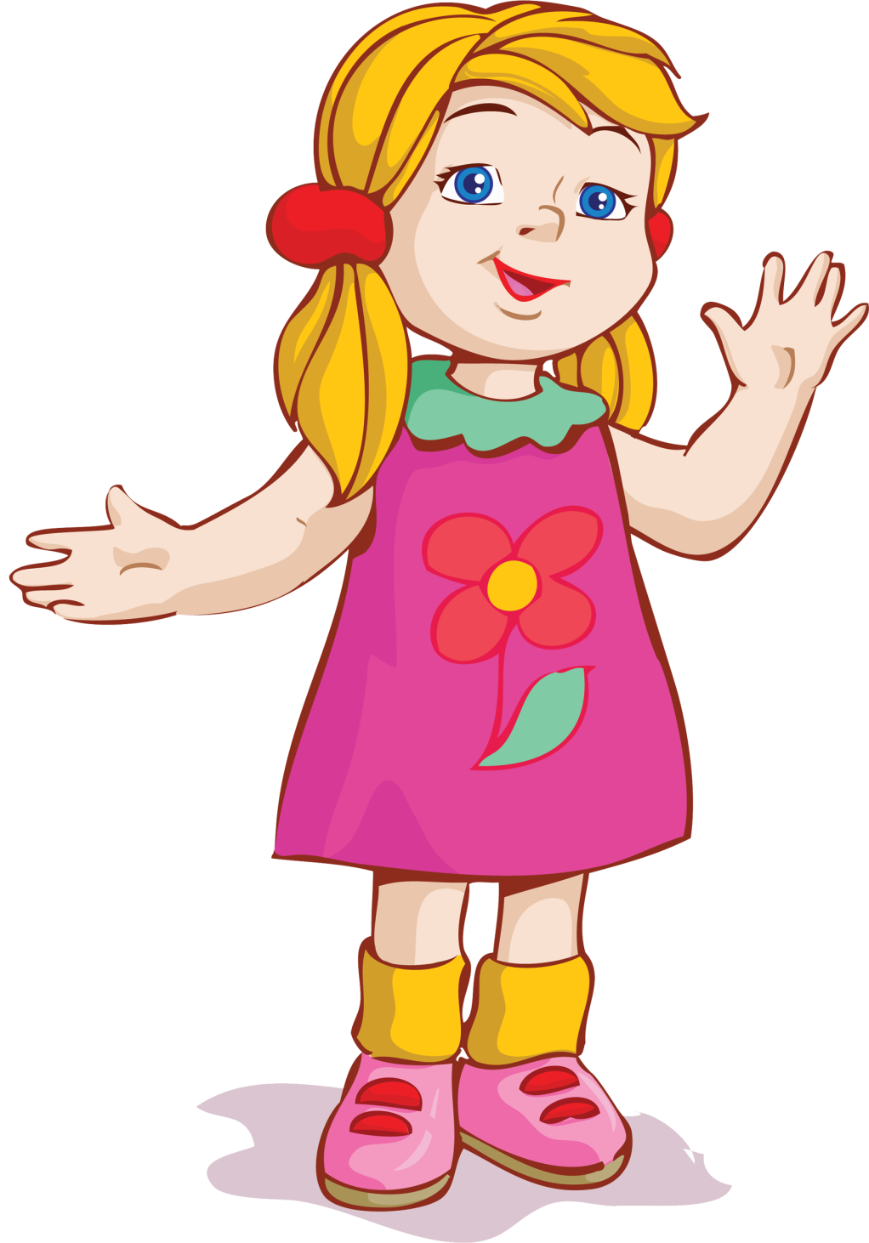
Рефлексия

Slide 33
Чтоб здоровье было в порядке, Не забывайте вы о … С детства людям всем твердят: Никотин - смертельный… Объявили бой бациллам: Моем руки чисто с … Не страшна зубам щекотка, Им нужна пожёстче - … Ей спины моей не жалко - С мылом трёт её… Чтоб вылечить парнишку, Ставьте градусник…
зарядке
яд
с мылом
щётка
мочалка
под мышку

Slide 34
Подружилась с физкультурой - И горжусь сейчас… Вы диеты ваши бросьте - Вон торчат уж всюду… Я беру гантели смело - Тренирую мышцы… Стать сильнее захотели? Поднимайте все… Быть сутулой не обязана Наших учеников… Любят труд, не терпят скуки, Всё умеют наши…
фигурой
кости
тела
гантели
спина
руки.

